Slide 1
MARKER VIÊM GAN
THS. BS. ĐẶNG MINH LUÂN
BỘ MÔN NỘI – DHYD TPHCM

Slide 2
DÀN BÀI
VIÊM GAN SIÊU VI A
VIÊM GAN SIÊU VI B
VIÊM GAN SIÊU VI C
VIÊM GAN SIÊU VI D
VIÊM GAN SIÊU VI E

Slide 3
DÀN BÀI
VIÊM GAN SIÊU VI A
VIÊM GAN SIÊU VI E
VIÊM GAN SIÊU VI C
VIÊM GAN SIÊU VI B
VIÊM GAN SIÊU VI D

Slide 4
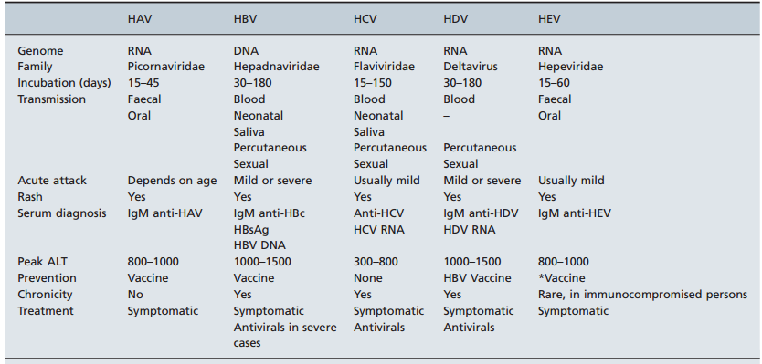
T

Slide 5
MARKER CHẨN ĐOÁN VIÊM GAN SIÊU VI A

Slide 6
SIÊU VI VIÊM GAN A (HAV)
Picornaviridae: RNA virus
Lây truyền: tiêu hóa (fecal-oral route)
  Nước đang phát triển: 90% trẻ em nhiễm và có miễn dịch trước 10 tuổi
Hầu hết trẻ em (<15 tuổi): nhiễm không triệu chứng
70% người lớn nhiễm có vàng da và gan to
Không diễn tiến mạn tính

Slide 7
MARKER CHẨN ĐOÁN NHIỄM HAV
IgM anti-HAV: nhiễm HAV cấp
IgG anti-HAV:
  Đã từng nhiễm HAV: bảo vệ lâu dài (long-term protection)
  Đã chích ngừa (tồn tại nhiều năm)
HAV RNA: nhiễm HAV cấp

Slide 8
MARKER CHẨN ĐOÁN VIÊM GAN SIÊU VI E

Slide 9
SIÊU VI VIÊM GAN E (HEV)
Hepeviridae: RNA virus
Lây truyền: đường tiêu hóa
Thường không triệu chứng lâm sàng, đặc biệt nhiễm khi còn bé
Diễn tiến nặng: có thai, suy giảm miễn dịch hay bệnh gan nền

Slide 10
MARKER CHẨN ĐOÁN NHIỄM HEV
IgM anti-HEV: nhiễm cấp
IgG anti-HEV: nhiễm cấp hay đã từng nhiễm HEV
  Chẩn đoán phân biệt bằng HEV RNA
Người suy giảm miễn dịch
  Kháng thể kháng HEV: độ nhạy thấp
  Chẩn đoán nên dựa vào HEV RNA

Slide 11
MARKER CHẨN ĐOÁN VIÊM GAN SIÊU VI C

Slide 12
VIÊM GAN SIÊU VI C (HCV)
Flaviviridae: RNA virus
Lây truyền:
  Máu: quan trọng nhất
    Tiêm chích ma túy, lọc máu, truyền máu
  Quan hệ tình dục: MSM (bao cao su ? )
  Mẹ sang con: < 5% (Sữa mẹ ? )

Slide 13
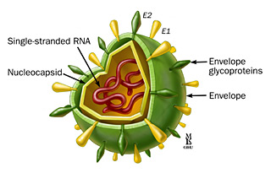
VIÊM GAN SIÊU VI C (HCV)

Slide 14
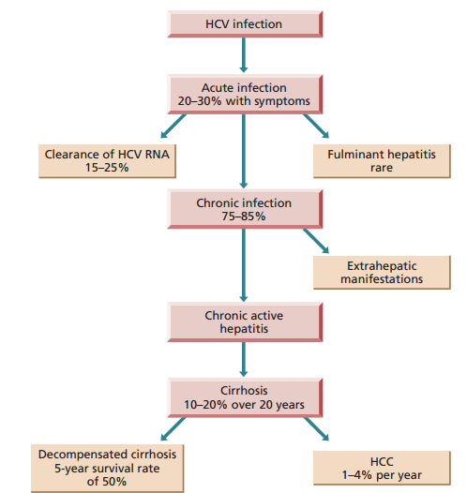
VIÊM GAN SIÊU VI C (HCV)

Slide 15
Anti-HCV
Là xét nghiệm tầm soát đầu tay
Đã từng nhiễm HCV
Xuất hiện 6 tuần sau nhiễm
Độ nhạy 99% (3rd generation EIA)
Âm giả: lọc máu – suy giảm miễn dịch (nhiễm HIV – bệnh lý ác tính về máu)

Slide 16
HCV RNA
Xác định hiện có nhiễm HCV
Dương tính sau vài ngày nhiễm HCV

Slide 17
HCV RNA
Anti-HCV
1 tuần
6 tuần
6 tháng
Nhiễm cấp
Nhiễm mạn

Slide 18
Anti-HCV (-)
HCV RNA (+)
Chuyển huyết thanh anti-HCV
Anti-HCV (+)
HCV RNA (+)
HCV RNA
Anti-HCV
1 tuần
6 tuần
6 tháng
Nhiễm cấp
Nhiễm mạn

Slide 19
NHIỄM HCV CẤP
Chẩn đoán cần cả anti-HCV và HCV RNA
Anti-HCV (-) và HCV RNA (+): nhiều khả năng nhiễm HCV cấp
Xác định: anti-HCV (-) chuyển thành (+)
Anti HCV (+) và HCV RNA (+) không thể kết luận cấp hay mạn
  Vài bệnh nhân nhiễm mạn sản xuất IgM anti-HCV ngắt quãng
  Không phải tất cả bệnh nhân nhiễm cấp sản xuất IgM anti-HCV

Slide 20
NHIỄM HCV MẠN
Tầm soát bằng anti-HCV
Xác định chẩn đoán bằng HCV-RNA

Slide 21
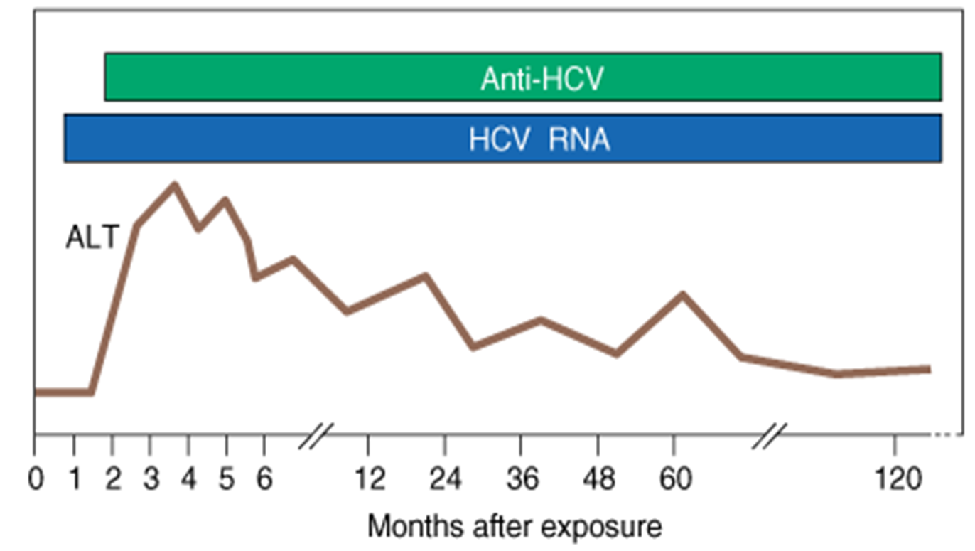
TÓM TẮT VỀ HCV

Slide 22
Clicker
Tình huống | Anti-HCV | HCV RNA
1 | - | -
2 | - | +
3 | + | -
4 | + | +

Slide 23
MARKER CHẨN ĐOÁN VIÊM GAN SIÊU VI B

Slide 24
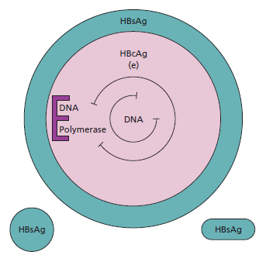
SIÊU VI VIÊM GAN B (HBV)
Hepadnaviruses
Hepatitis B virion (Dane particle): outer envelope (HBsAg) + a nucleocapsid contains a DNA genome
The HBV genome = circular, partially double-stranded
Envelope
Dane particle
Nucleocapsid

Slide 25
LÂY TRUYỀN
Dễ lây truyền hơn HIV và HCV
Máu - mẹ truyền sang con - quan hệ tình dục
Mẹ truyền sang con: chu sinh
  Lây truyền trong tử cung có thể có nhưng rất ít
  Vẫn có thể cho con bú nếu bé được tiêm chủng

Slide 26
MARKER CHẨN ĐOÁN HBV
Chẩn đoán xác định nhiễm HBV
Phân biệt nhiễm cấp – nhiễm mạn
Theo dõi đáp ứng miễn dịch của chủng ngừa (vaccine-induced immunity)
Đánh giá chỉ định điều trị
Theo dõi hiệu quả điều trị và kháng thuốc

Slide 27
HBsAg và Anti-HBs
HBsAg = có siêu vi trong cơ thể = hiện có nhiễm VGSVB
Anti-HBs = kháng thể có khả năng bảo vệ

Slide 28
  HBsAg và Anti-HBs
HBsAg
6 tháng

Slide 29
  HBsAg và Anti-HBs
HBsAg
Anti-HBs
6 tháng

Slide 30
  HBsAg và Anti-HBs
Giai đoạn cửa sổ
HBsAg
Anti-HBs
6 tháng

Slide 31
  HBsAg và Anti-HBs
HBsAg: phát hiện có nhiễm HBV (có thể nhiễm cấp hay mạn tính)
  Xuất hiện 1-10 tuần sau tiếp xúc HBV (trước khi có tăng transaminase)
Hồi phục: không phát hiện HBsAg sau 4-6 tháng
  Biến mất HBsAg theo sau bởi xuất hiện Anti-HBs
  Hồi phục: anti-HBs (+) kéo dài
  Giai đoạn cửa sổ: HBsAg(-) và anti-HBs (-) ➔ chẩn đoán dựa vào IgM anti-HBc

Slide 32
HBsAg và Anti-HBs
Nhiễm mạn: HBsAg (+) > 6 tháng, anti-HBs (-)
1/3 người mang HBsAg có anti-HBs (+)
  Kháng thể Anti-HBs không thể trung hòa virion trong máu
  Nên được điều trị như bệnh nhân HBsAg (+) và anti-HBs (-)

Slide 33
  Anti-HBc
Anti-HBc
HBsAg
Anti-HBc IgM
6 tháng

Slide 34
  Anti-HBc
HBsAg
Anti-HBs
Anti-HBc
Anti-HBc IgM
6 tháng

Slide 35
  Anti-HBc
Giai đoạn cửa sổ
HBsAg
Anti-HBs
Anti-HBc
Anti-HBc IgM
6 tháng

Slide 36
HBcAg và Anti-HBc
HBcAg: kháng nguyên trong tế bào bị nhiễm HBV
IgM anti-HBc:
  Nhiễm HBV cấp tính
  Marker duy nhất trong giai đoạn cửa sổ
  Nồng độ giảm dần khi hồi phục
  Gia tăng trở lại nếu bệnh nhân bị bùng phát (flare)
IgG anti-HBc: đã từng nhiễm HBV
  IgG anti-HBc + anti-HBs: hồi phục
  IgG anti-HBc + HBsAg: nhiễm mạn

Slide 37
  HBeAg và Anti-HBe
HBeAg
Anti-HBe
HBsAg
Anti-HBs
Anti-HBc
Anti-HBc IgM
6 tháng

Slide 38
HBeAg và anti-HBe
HBeAg: siêu vi đang nhân đôi và tăng khả năng lây nhiễm (replication and infectivity)
Nhiễm cấp: chuyển huyết thanh HBeAg sang anti-HBe xuất hiện sớm hơn chuyển huyết thanh HBs

Slide 39
HBeAg và anti-HBe
Nhiễm mạn
  HBeAg (+) thường liên quan với HBV DNA cao, bệnh gan đang hoạt động (tăng transaminase) (ngoại trừ giai đoạn dung nạp miễn dịch)
  Chuyển huyết thanh HBeAg sang anti-HBe thường liến quan với giảm HBV DNA huyết thanh vả cải thiện bệnh gan

Slide 40
HBV DNA
Tải lượng siêu vi trong huyết thanh
Có thể vẫn còn sau khi chuyển huyết thanh HBsAG
Dao động khi nhiễm HBV mạn ➔ cần xét nghiệm nhiều lần để xem bệnh nhân ở giai đoạn nào, quyết định điều trị, theo dõi đáp ứng điều trị và theo dõi kháng thuốc

Slide 41
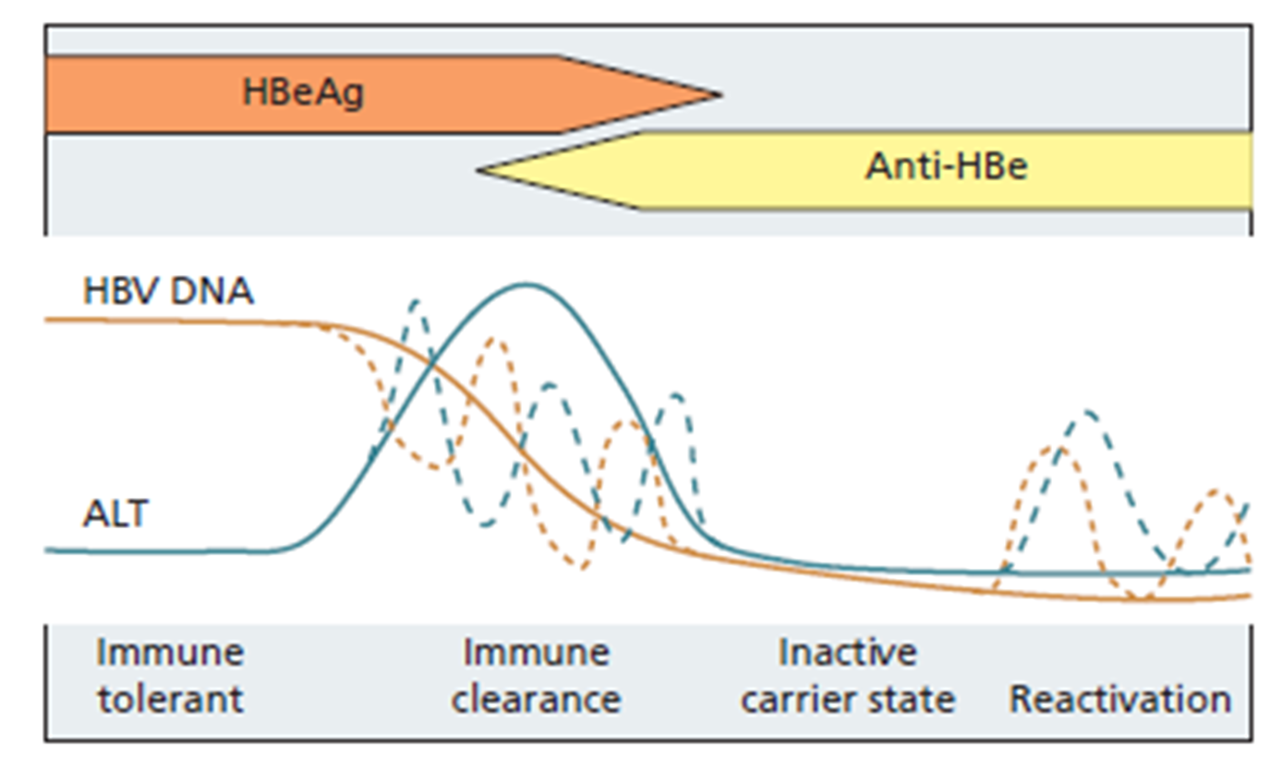
DIỄN TIẾN NHIỄM HBV MẠN

Slide 42
TÓM TẮT MARKER CỦA HBV
HBsAg | HBV infection (acute or chronic)
HBeAg | High levels of HBV replication and infectivity
Anti-HBe | Low levels of HBV replication and infectivity
Anti-HBc (IgM) | Recent HBV infection/exacerbation
Anti-HBc (IgG) | Recovered or chronic HBV infection
Anti-HBc | HBV infection: acute (IgM) or chronic (IgG)
Anti-HBs | Immunity to HBV infection

Slide 43
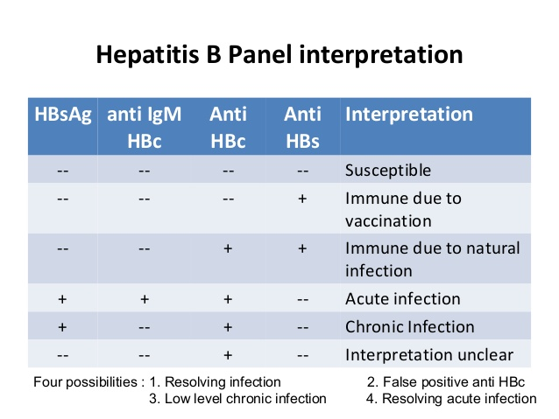

Slide 45
NHIỄM HBV CẤP
70% không vàng da
Hội chứng giả cúm, sốt nhẹ, đau hạ sườn phải, vàng da, gan to đau (biến mất sau 1-3 tháng)
Tăng AST, ALT
Tổn thương gan nặng: tăng bilirubin và INR kéo dài
HBsAg (+), IgM anti-HBc (+)

Slide 46
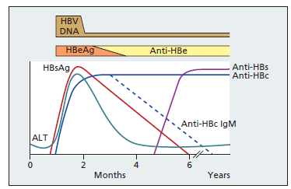
NHIỄM HBV CẤP

Slide 47
NHIỄM HBV MẠN
Thường không triệu chứng
Mệt + đau hạ sườn phải
KLS: bình thường hay dấu suy tế bào gan mạn
CLS: có thể hoàn toàn bình thường. Tăng AST, ALT nhẹ đến vùa có thể là bất thường duy nhất.
HBsAg (+) và IgG anti-HBc (+)

Slide 48
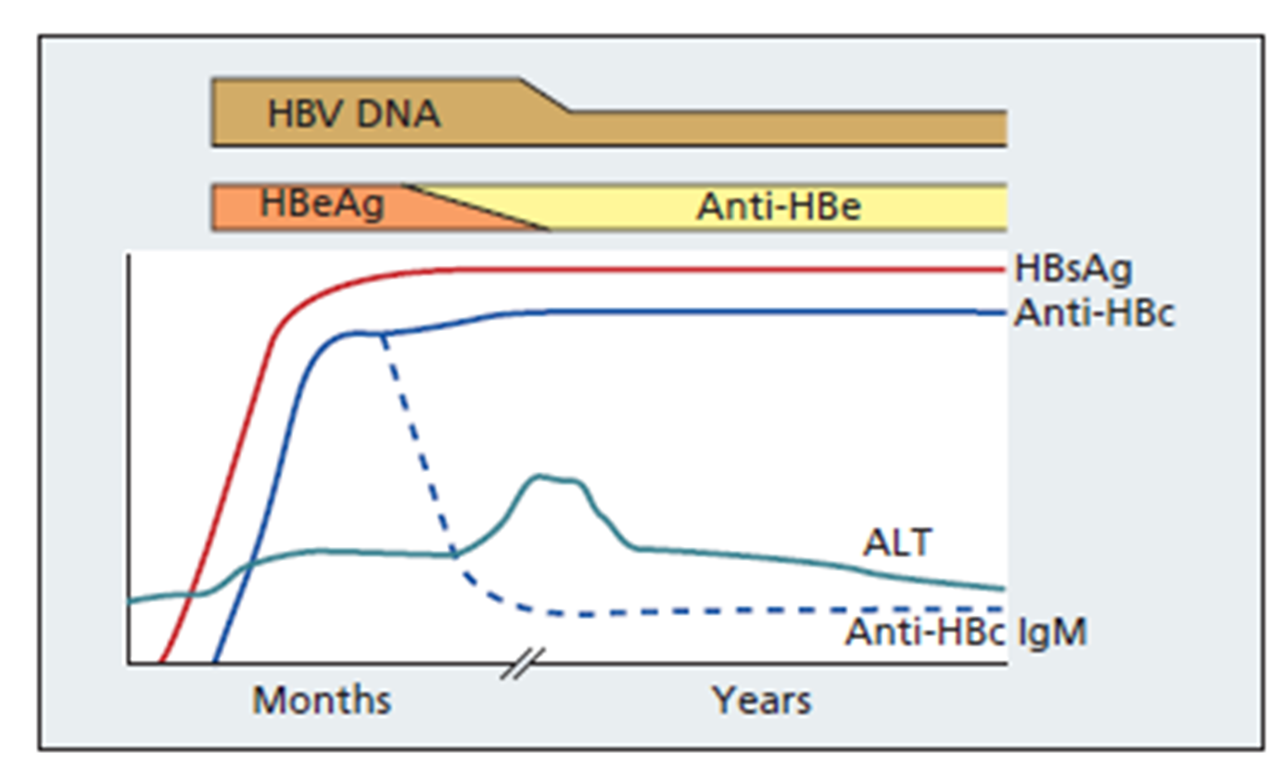
NHIỄM HBV MẠN

Slide 49
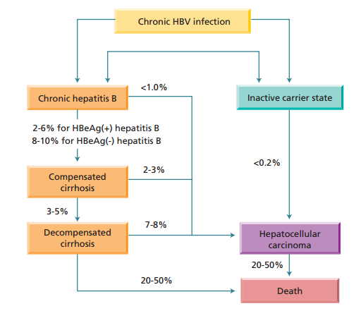
DIỄN TIẾN

Slide 50
CLICKER
Bệnh nhân nam 50 tuổi đến khám vì mệt và đau hạ sườn phải khởi phát cách đây 2 tuần. Tiền căn ghi nhận có uống rượu 250 ml/ngày x 3 lần tuần trong hơn 25 năm. Khám lâm sàng ghi nhận vàng mắt, gan to đau.
Bệnh nhân được làm xét nghiệm với kết quả như sau: Bilirubin toàn phần: 8.9 mg/dL, AST: 1398 U/L, ALT: 2200 U/L, phosphatase kiềm 140 U/L, INR: 1.2, albumin 3.7 g/dL, HBsAg (+), HBeAg (+), anti-HBc IgM(+), Anti HBs(-), anti HBe (-).

Slide 51


